Slide 1
Introduction into Software Process and Management
Seminar Software Engineering
09/10
Dimitar Simeonov
simeonov@inf.uni-konstanz.de

Slide 2
Introduction into Software Process and Management
WS09/10
Was ist Software Engineering?
Darunter versteht man die Anwendung von Prinzipien, Methoden und Techniken auf den Entwurf and die Implementierung von Programmen and Programmsystemen.
Ist Software Engineering Kunst?
Der Begriff Software−Engineering steht für die Auffassung, dass die Erstellung, Anpassung und Wartung von Programmsystemen kein künstlerischer, sondern vorwiegend ein ingenieurmäßig ablaufender Prozeß ist.

Slide 3
Introduction into Software Process and Management
WS09/10
Dali ima oshte info v knigata

Slide 4
Introduction into Software Process and Management
WS09/10
Katastrophen von Software Engineering?
1994: Bei der Wahl des Oberbürgermeisters in Neu−Ulm 1994 wurde zunächst eine Wahlbeteiligung von 104% ermittelt. Später musste man feststellen, dass sich in die Auswertungssoftware ein mysteriöser Faktor 2 eingeschlichen hatte. (Partsch)
2004/05: Ein Softwarefehler hat sich beim deutschen Arbeitsamt eingeschlichen. Die Kontonummern der Antragsteller auf Arbeitslosengeld wurden falsch formatiert ausgegeben, die führenden Nullen wurden hinten angehängt.
2007: Hamburg, am Montag, den 11. Juni 2007 war ein Pilot einer Verkehrsmaschine gezwungen eine Notlandung hinzulegen. Eine ganze Stunde versuchte er zu landen, doch der Board−Computer weigerte sich und versagte den Landevorgang mit einer Fehlermeldung. Dieser Unfall ging glücklicherweise glimpflich aus und forderte keine Menschenleben.
Notes:
Software−Engineering bringt Ansätze zur Lösung vieler Probleme, aber auch Strukturierungsansätze damit gar nicht erst neue Probleme bzw. Katastrophen entstehen.

Slide 5
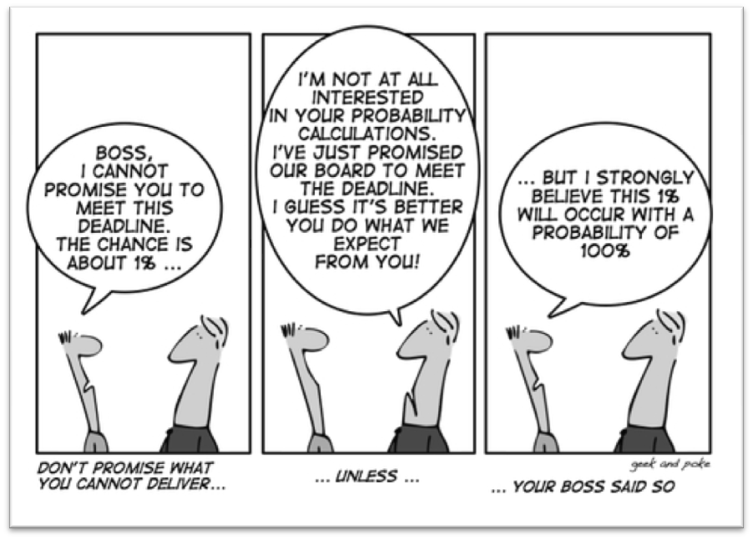
Introduction into Software Process and Management
WS09/10
Project Management
Notes:
Software−Engineering bringt Ansätze zur Lösung vieler Probleme, aber auch Strukturierungsansätze damit gar nicht erst neue Probleme bzw. Katastrophen entstehen.

Slide 6
Introduction into Software Process and Management
WS09/10
Was ist Project Management?
Management ist ein eindeutige identifizierbarer Prozess, bestehend aus den
Phasen:
  Planung
  Organisation
  Durchführung
  Risokomanagement
  Kontrolle
der über den Einsatz von Menschen zur Formulierung und
Erreichung von Zielen führt.

Slide 7
Introduction into Software Process and Management
WS09/10
Software Project Management
ot knigata
Notes:
Wieso ist Software Project Management so schwer?

Slide 8
Introduction into Software Process and Management
WS09/10
Software Project Management
ot knigata
Notes:
Wieso ist Software Project Management so schwer?

Slide 9
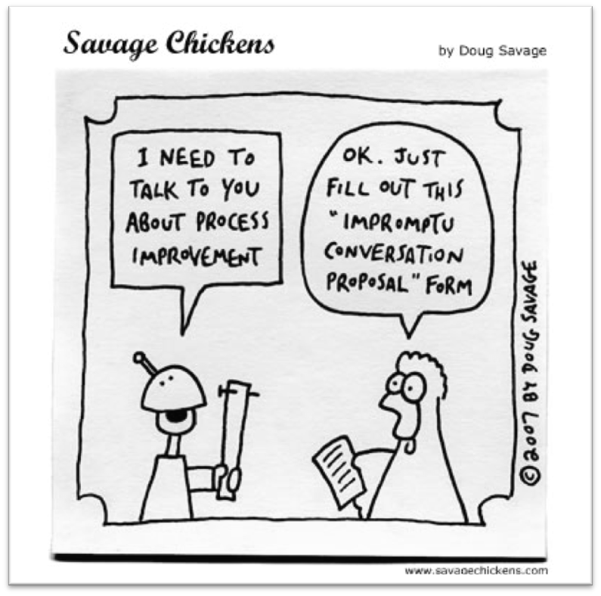
Introduction into Software Process and Management
WS09/10
Software Process
Notes:
Wieso ist Software Project Management so schwer?

Slide 10
Introduction into Software Process and Management
WS09/10
Was ist ein Software Process?
Software Processes dienen zur Steuerung einer Softwareentwicklung von der Konzeption bis zum Einsatz im Echtbetrieb inklusive der im Echtbetrieb anfallenden Änderungen einer Software.
Was ist ein Vorgehensmodell?
Vorgehensmodelle spalten einzelne Aktivitäten auf verschiedene Phasen im Entwicklungsprozess auf.

Slide 11
Introduction into Software Process and Management
WS09/10
Phasen im Entwicklungsprozess:
  Software specification
  Software design and implementation
  Software validation
  Software evolution
NB: Vorgehensmodelle unterscheiden sich wesentlichin ihrem Detaillierungsgrad!
Notes:
Ot Knigata!

Slide 12
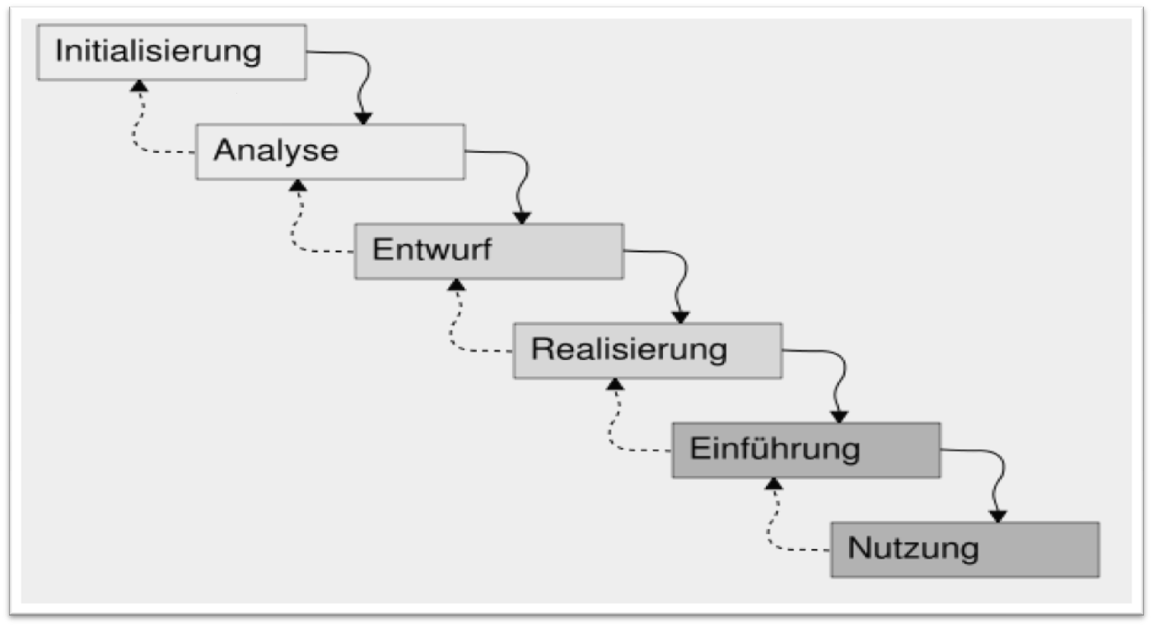
Introduction into Software Process and Management
WS09/10
Wasserfallmodell
Ein erweitertes Wasserfallmodell mit Rücksprungmöglichkeiten (gestrichelt)
Notes:
Das Wasserfallmodell ist ein lineares (nicht-iteratives) Vorgehensmodell in der Softwareentwicklung, bei dem der Softwareentwicklungsprozess in Phasen organisiert wird. Dabei gehen die Phasenergebnisse wie bei einem Wasserfall immer als bindende Vorgaben für die nächst tiefere Phase ein.

Slide 13
Introduction into Software Process and Management
WS09/10
Wasserfallmodell
Eigenschaften:
  Jede Aktivität ist in der vorgegebenen Reihenfolge
  und in der vollen Breite vollständig durchzuführen.
  Am Ende jeder Aktivität steht ein fertiggestelltes Dokument.
  Der Entwicklungsablauf ist sequenziell.
  Es ist einfach, verständlich und benötigt nur wenig Managementaufwand.
Notes:
Das Wasserfallmodell ist ein lineares (nicht-iteratives) Vorgehensmodell in der Softwareentwicklung, bei dem der Softwareentwicklungsprozess in Phasen organisiert wird. Dabei gehen die Phasenergebnisse wie bei einem Wasserfall immer als bindende Vorgaben für die nächst tiefere Phase ein.

Slide 14
Introduction into Software Process and Management
WS09/10
Wasserfallmodell
Vorteile:
  klare Abgrenzung der Phasen
  einfache Möglichkeiten der Planung und Kontrolle
  bei stabilen Anforderungen und klarer Abschätzung von Kosten und Umfang sehr effektives Modell
Nachteile:
  Abgrenzungsproblem
  Abfolgeproblem
  Angemessenheitsproblem
Notes:
Abgrenzungsproblem
Klar voneinander abgegrenzte Phasen sind unrealistisch - der Übergang zwischen ihnen ist in Wirklichkeit fließend: Teile eines Systems können sich noch in der Planung befinden, während andere schon in der Ausführung oder im Gebrauch sind.
Abfolgeproblem
Einzelne Phasen laufen in der Theorie nacheinander ab, in der Praxis sind jedoch Rückschritte oft unvermeidlich.
Angemessenheitsproblem
Je allgemeiner ein Schema ist, auf desto mehr Projekte ist es anwendbar - aber desto weniger Information ist in ihm enthalten. Je konkreter/detaillierter ein Schema ist, desto festgelegter ist es und auf desto weniger Projekte ist es anzuwenden.

Slide 15
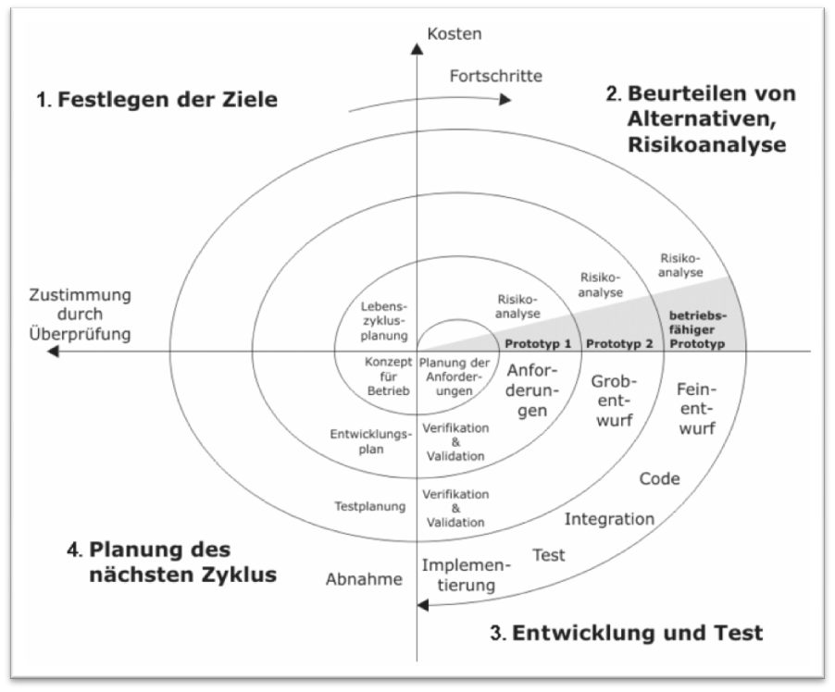
Introduction into Software Process and Management
WS09/10
Spiralmodell
Notes:
Das Spiralmodell fasst den Entwicklungsprozess im Software-Engineering als iterativen Prozess auf, wobei jeder Zyklus in den einzelnen Quadranten folgende Aktivitäten enthält:
Festlegung von Zielen, Identifikation von Alternativen und Beschreibung von Rahmenbedingungen
Evaluierung der Alternativen und das Erkennen, Abschätzen und Reduzieren von Risiken, z. B. durch Analysen, Simulationen oder Prototyping
Realisierung und Überprüfung des Zwischenprodukts
Planung des nächsten Zyklus der Projektfortsetzung.

Slide 16
Introduction into Software Process and Management
WS09/10
Spiralmodell
Notes:
Das Wasserfallmodell ist ein lineares (nicht-iteratives) Vorgehensmodell in der Softwareentwicklung, bei dem der Softwareentwicklungsprozess in Phasen organisiert wird. Dabei gehen die Phasenergebnisse wie bei einem Wasserfall immer als bindende Vorgaben für die nächst tiefere Phase ein.

